Slide 1
ДИСЦИЛИНА Наземная инфраструктура как сложная техническая система
ИНСТИТУТ ИПТИП
КАФЕДРА индустриального программирования
ВИД УЧЕБНОГО МАТЕРИАЛА Лекция
ПРЕПОДАВАТЕЛЬ Ризаева Юлия Николаевна
СЕМЕСТР 3, 2026-2027 уч. г.
Титульный лист материалов по дисциплине

Slide 2
Подсистемы наземной инфраструктуры
Лекция 5

Slide 3
План лекции
Подсистема: мониторинг метеорологической обстановки
Подсистема: автоматическая система противогололедной обстановки (АСПО)
Подсистема: инцидент-менеджмент, выявление инцидентов

Slide 4
3. Подсистема: мониторинг метеорологической обстановки

Slide 5
Термины
Подсистема метеорологического мониторинга (подсистема метеомониторинга); ПММ: Инструментальная подсистема ИТС, обеспечивающая сбор, обработку, передачу информации о текущих метеорологических и дорожных параметрах и выдачу производственно-технологических предупреждений (ГОСТ Р 71094-2024).

Slide 6
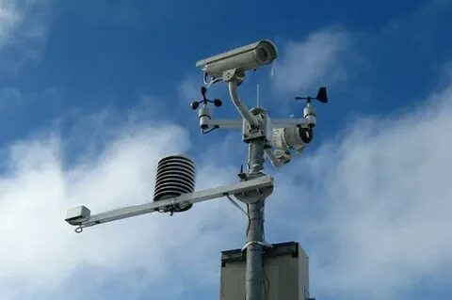
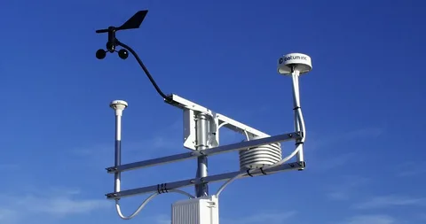
Термины
Автоматическая дорожная метеостанция; АДМС: Техническое периферийное устройство подсистемы метеорологического мониторинга ИТС, состоящее из центрального блока управления (контроллера) и набора датчиков, вспомогательного оборудования (мачты, штанги, крепления), и средств передачи данных и устройств энергообеспечения, позволяющих получать, обрабатывать и передавать в автоматическом режиме или по запросу метеорологические и дорожные параметры - температуру и состояние дорожного покрытия, а также тип и толщину дорожных отложений (ГОСТ Р 71094-2024)
https://yandex-images.clstorage.net/f4ViJ9203/22b6d5wVFyR/YGUA_T5Ps27z5qK9xr4jbFGPj5s4S89Sb5u4FerrbuX_MH8ggzaJL6jBfOzl3e-pu1COowymwGFJV_uyNYYclXQ1E-ysiGZ6IWF3v8Z_Y-sG30vcLsrYFP8Mrkf86e1kfmslPN--UjIkHzRyr067v7qRCabJtds4jUniJKIKl99mpYu9fJjx4n_44ncM9GkrAUfIWiULEtivgSRB5K65uqjl7LWd9NZ8qZ99_mkBsfR20sz_jbWctp0LpaLoSxRR5GPCc7IWOOL08yy9RLTu488KihIpwNyWIgiuACNjv7TnoOgyFbtTv6IcO7LqS7F-uxVL-8FwFr-QwCstacIZVK2ggrE2mTvu-zbu9Q_27uwEDMyaIsVZGGzPaU-jJnLxYWrpN5363nvtmTX4pst9eLcTw7aM81p2kAssoGeG1JAh5oA1Ppj9orF7YHeDv2FrS02E1q_AntllzmWGqyN--qJop7dbMp9wYdw8vqYJM7j-XE07SLSceVZBbe2uRJSdJqQK-nnffe2_9Oh5QXZr6saPA90igpxVo0GtiiOu-zWnYuN8XHtdOO4RMzAlzT7yeByFPgF7EvMZR62mb4YR1CVuQfK2kfYhc_HkvwR1aOuMgMrYoQhdGaIJpA6jrzOyquxu9BMwVnxuHLh16QX5PvnSxHxPup8zWc7lrGbMltnsJEy6d1f1JvF4bLlMdemix4bNF2ULnduiDa9OJKF7_aAoZ33ccJUw4lm9eSaLuLU53cmzTDsUP9YKZWWjxx8erqxEfHadOaw1v6d2zn1mqo9Ox5AtihYeLE5gx6LuvHaoLG-_Fz6VPaoQ_rokRvJwMpCKMYe-0PtXAmJlYwcSUm0kRPx2HPutPf2pcIR9YOMKh8_crgwbHWVF70prZjN7YCxrd5r6WHjs130wqk7y97tZQ3lO_pS738fkIyqJFdAr6o28t9Y0LDt8JnVA-iCoTsfM0-iLmZWjjCBOZw
https://avatars.mds.yandex.net/i?id=9ff903524e5ac583833bfdcadb7bd283febb571d-5476795-images-thumbs&n=13

Slide 7
4. Подсистема: автоматическая система противогололедной обстановки (АСПО)

Slide 8
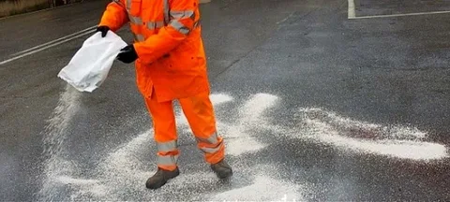
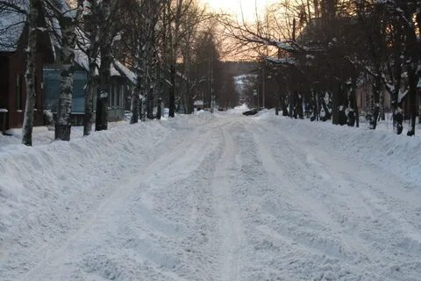
Термины
Зимнее содержание автомобильных дорог - комплекс мероприятий по обеспечению бесперебойного и безопасного дорожного движения в зимний период, включающий защиту автомобильных дорог от снежных заносов, очистку дорог от снега, предупреждение и устранение зимней скользкости. (ОДМ 218.6.2.001-2020)
Система обеспечения противогололедного состояния - стационарная система, обеспечивающая в автоматическом режиме обработку дорожных покрытий жидкими противогололедными реагентами при борьбе с зимней скользкостью, в том числе на искусственных сооружениях автомобильных дорог. (ОДМ 218.6.2.001-2020)
https://avatars.mds.yandex.net/i?id=df11796cd3c42f5f8046ce690b57b0c6080ea4eb-12675760-images-thumbs&n=13
https://avatars.mds.yandex.net/i?id=ff3cc031f3bbb432af0fdacd5bfe5a786c4a9150-4316327-images-thumbs&n=13

Slide 9
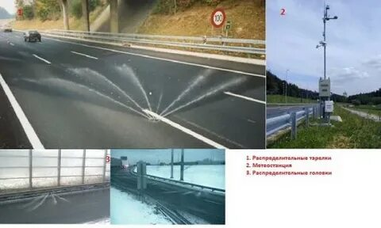
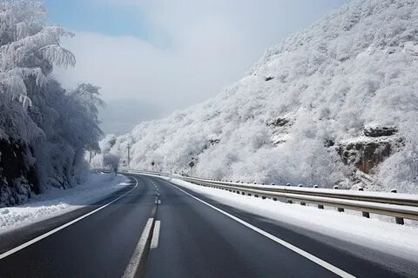
Цели создания
Основная цель применения таких систем состоит в том, что они позволяют перейти от технологий ликвидации зимней скользкости к ее профилактике, что обеспечивает значительное сокращение количества используемых противогололедных материалов и времени работы техники.
https://avatars.mds.yandex.net/i?id=7860c8ad9d02010dcab1b4ac892f48ba3bbf0cfb-5342217-images-thumbs&n=13
https://avatars.mds.yandex.net/i?id=e65c9430c737b7fdb7bfd2b028233ad08d10b2fd-12731000-images-thumbs&n=13

Slide 10
5. Подсистема: инцидент-менеджмент, выявление инцидентов

Slide 11
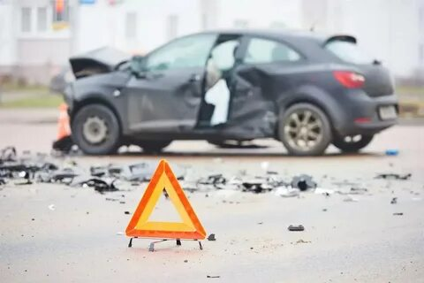
Назначение подсистемы
Подсистема предназначена для выявления и классификации инцидентов - факторов, негативно влияющих на пропускную способность дороги, параметры транспортного потока, безопасность движения посредством анализа в реальном времени параметров транспортного потока и транспортно­ эксплуатационного состояния автомобильной дороги.
Современные автоматические системы обнаружения инцидента выявляют инцидент в реальном времени и сигнализируют тревогу (звуковое и визуальное оповещение) на экране рабочего места оператора в течение нескольких секунд после происшествия инцидента.
Таким образом, эта система снижает риски повторяющихся аварии и позволяет принимать меры по минимизации человеческих жертв и ущерба инфраструктуре.
https://avatars.mds.yandex.net/i?id=134792d3ddfc5579b82ec984374aaecf760d7ea9-16485021-images-thumbs&n=13

Slide 12
Основные виды инцидентов
1 Дорожно-транспортное происшествие
2 Препятствие
(люди, животные, предметы, препятствия, повреждения и т.п.)
3 Заторовая ситуация
4 Нарушение ПДД
(в том числе проезд по встречной и движение задним ходом)
5 Специальные виды инцидентов
6 Пожар, задымление

Slide 13
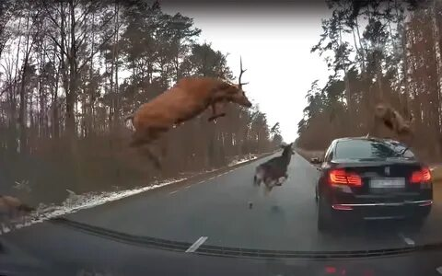
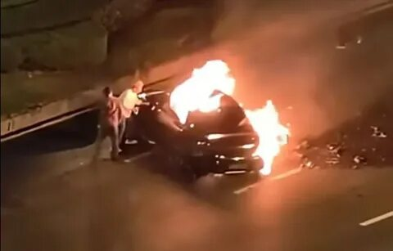
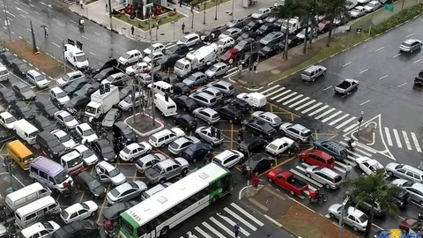
Типовые дорожные инциденты
Дорожный инцидент - непланируемое событие на дороге, которое оказывает негативное влияние на транспортный поток, пропускную способность или нормальные условия эксплуатации автомобильной дороги. (ГОСТ Р 71159-2023)
https://avatars.mds.yandex.net/i?id=bdd8bdf1dfecbfa24130c97d94212098f848aeff-11723847-images-thumbs&n=13
https://avatars.mds.yandex.net/i?id=2a00000199f0c0251263465160a3d77f5486-1344262-fast-images&n=13
https://yandex-images.clstorage.net/9uvbo9336/e44b85QMz/H8qfzOaPQ-gY2b0rj7GOYCpt5nQBuGrh3a-ZWX5x3de3CsiBkMZUQilb2R9EkDRB_NRVfZLkSFKJVzGt0ulvXn7TztHW4zrUMN29J7uV4kQ2QcZIIag6_dTOxNGbkVVHX7INdRkC-DdsLpETPM0ZXEFkMGW6uFl-OfYxrONkcr_fJnNUJgsKxDgtXPvbjbJsjiyK_NV5ciwNAzRNA0Exm5cy5UGBhkyD7LYh75HFCWB1hZClIsi1islu1Tx7CKoXM8bL9HaDgnAUYeAnY_3e0KbEZuQ9dfJ0_Z9gdXdxVQ93NhH5HSoEy_j2zYOVMZVUqY0k-UI0BTKlbmXgW1wmT8-iMzCuQ0b0sJWYV-edciia3OrIAflqXMUD1PVzJQGfj2oZ9UVm6DfYrs0vtaVVyKnFqO1GUOUqpRpNfHecYj83WkOYxg-yVIjd_JdXgZ4ggojSZP3F8vgtt5hF04Hxn2e6UVUlElT_gLaRn5GdFUwp1dh13iiJftkOxfA7iI4nu_JLfDZbwuwQ2TA7v1Hi9PY4zgARyZZg4WM4iWPJfau3At1JteoUQ0TCWVMNKVk8NR2ouT7MBVY5GpW8WxBmt6_erwDmdxow-AHU06eJkrQekNpYrXHOSBEDjKF_teHDB8KVFaE-SLNkKuVDzVk1nOmhUCmurOV-OR5ZONs03rPHRosQhgM-MISp_Euz1QLoEiTCVA1lHlQdE4yJv7URBzsWXfkVFoj7vN49w9FJnUwlTWChKoz1xlniaSx7tII3Q4p7tIbvThzw3byjI6U6wA5oRggR2VpM8T_sce9ZcYcvmp1NSR4Ia2SS1YMJaYVg9X04Jbb03YrJ5vloj1wCAwNGX7T2k75oYIn8S6_5grAyrLpUDTH24OFLPKXfifmvs7qlFcWGqM9kXk2X5fl1zP0dJInOPBU6pXrJCMfckmcHigtY_vMucCTNNPODoSZArhzqEN1Z8uS1W7Q9B6WY

Slide 14
Спасибо за внимание!

